Slide 1
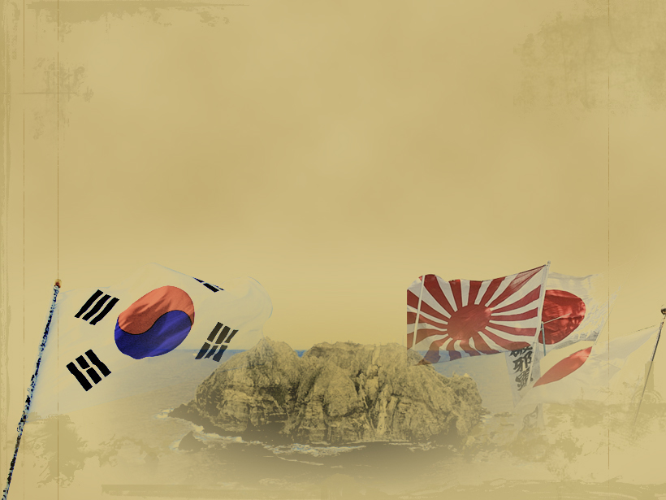
일본이 주장하는 독도가 일본땅이라는 근거
일본어일본학과 21702001
정세원

Slide 2
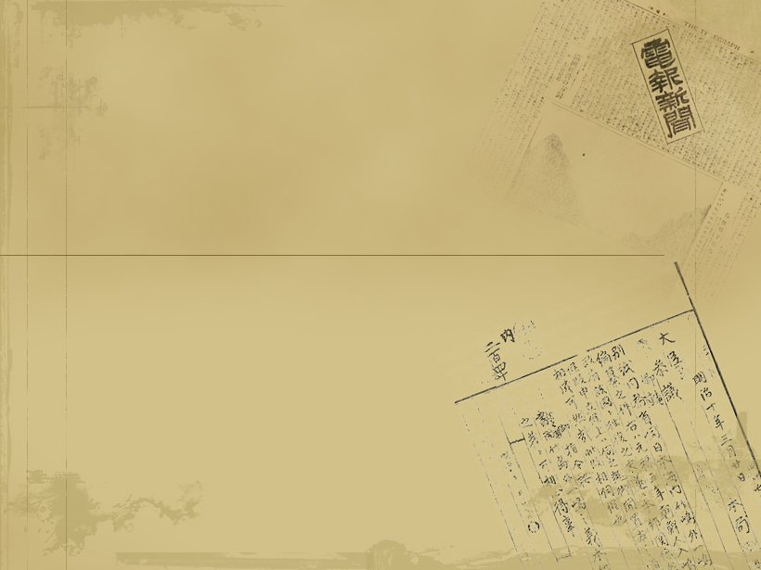
● 목차
1. 독도가 돌섬이라 주장하는 한국 측의 의견
2. 시마네현 고시 제 40호

Slide 3
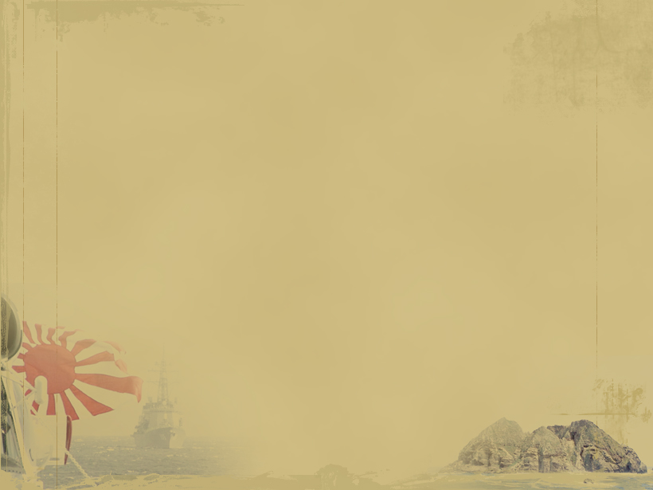
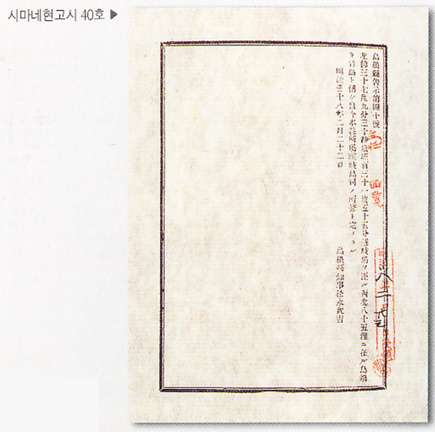
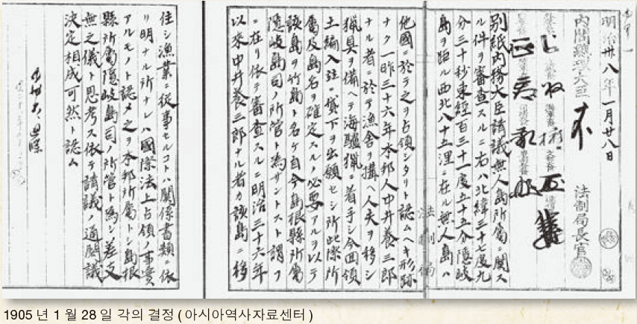
근거 1. 시마네현 고시 제 40호
"북위37도9분30초, 동경131도 55분, 오키도로부터 서북 85해리(157KM)에 있는 무인도는 타국이 이를 점령하고 있다고 인정되는 자취가 없기 때문에, 일본 영토에 편입하여 ‘타케시마’ 로 명명하고 시마네현 오키도사의 소관으로 한다.“

Slide 4
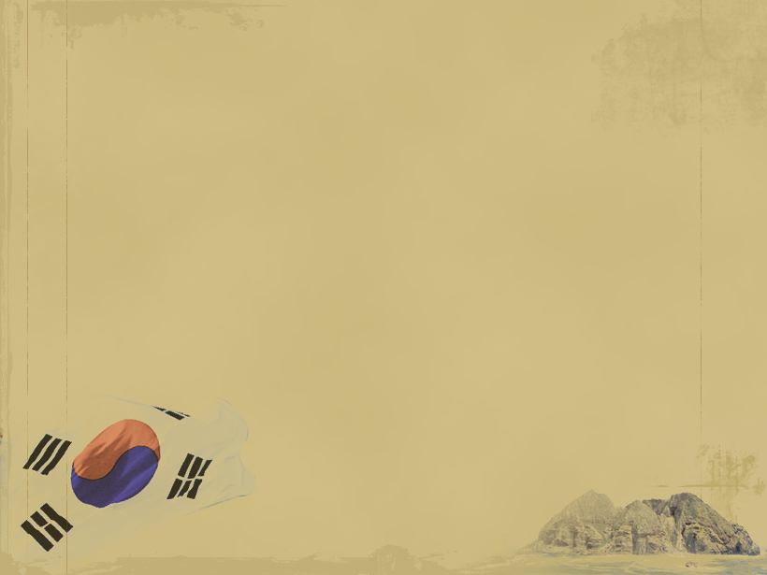
https://www.youtube.com/watch?v=LMhAXiYAvJI
유튜브 영상 4분 5초

Slide 5

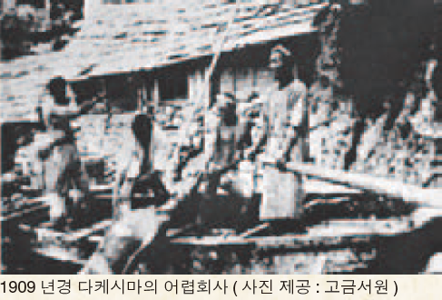
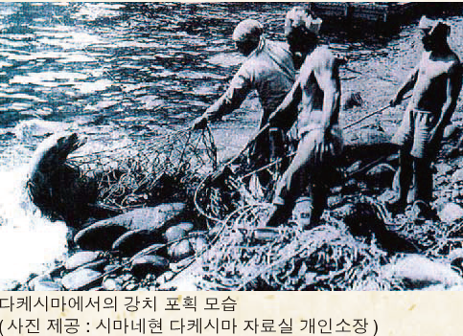
일본은 이미 1900년대 초부터
독도 강치를 포획하고 있었다.
독도에서 본격적으로 강치 포획을 하게 된 것은 1900 년대 초입니다 . 그러나 그로부터 얼마 후 강치 포획은 과당경쟁 상태가 되었기 때문에 시마네현 오키 섬 주민인 나카이 요자부로는 사업의 안정을 꾀하기 위하여 1904년 9 월 내무 , 외무 , 농상무 3 대신에게‘ 리얀코 섬’의 영토편입 및 10 년간 대여를 청원하였습니다.
‘리얀코’ 섬은 독도를 의미하는 서양식 이름

Slide 6
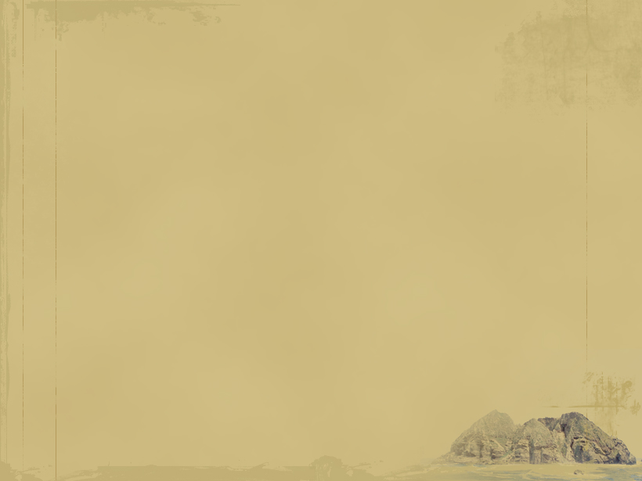
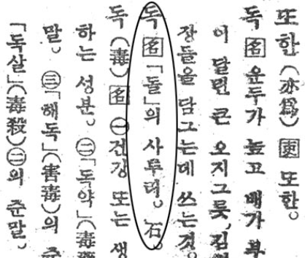
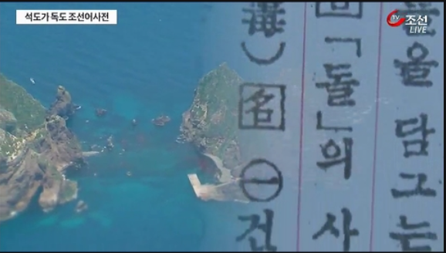
근거 2. 독도가 돌섬이라 주장하는 한국 측의 의견
한편 한국에서는 1900 년 대한제국 칙령 41 호에 따라 울릉도를 울도라 개칭하였고 이 칙령 속에서 울도군이 관할하는 지역을 울릉 전도와 죽도, 석도 로 규정하고 있으며, 여기서 말하는 죽도는 울릉도 주변에 있는 죽서 라는 작은 섬이지만 석도는 지금의 독도를 가리킨다고 주장하는 연구자도 있습니다 . 그 이유로는 한국의 방언 중‘ 돌’은‘ 독’으로도 발음되어 발음하므로 한자로는‘ 독도’가 되기 때문이라는 것입니다 .
그러나‘ 석도’가 오늘날의 독도를 가리키는 것이라면 칙령에는 왜 독도라는 명칭이 사용되지 않은 것인가
왜 석도라는 섬 이름이 사용되었는가 또 한국측이 다케시마의 옛 명칭이라고 주장하는‘ 우산도’ 등의 명칭이 도대체 왜 사용되지 않았는가 하는 의문이 생깁니다 .

Slide 7
감사합니다.

